Slide 1
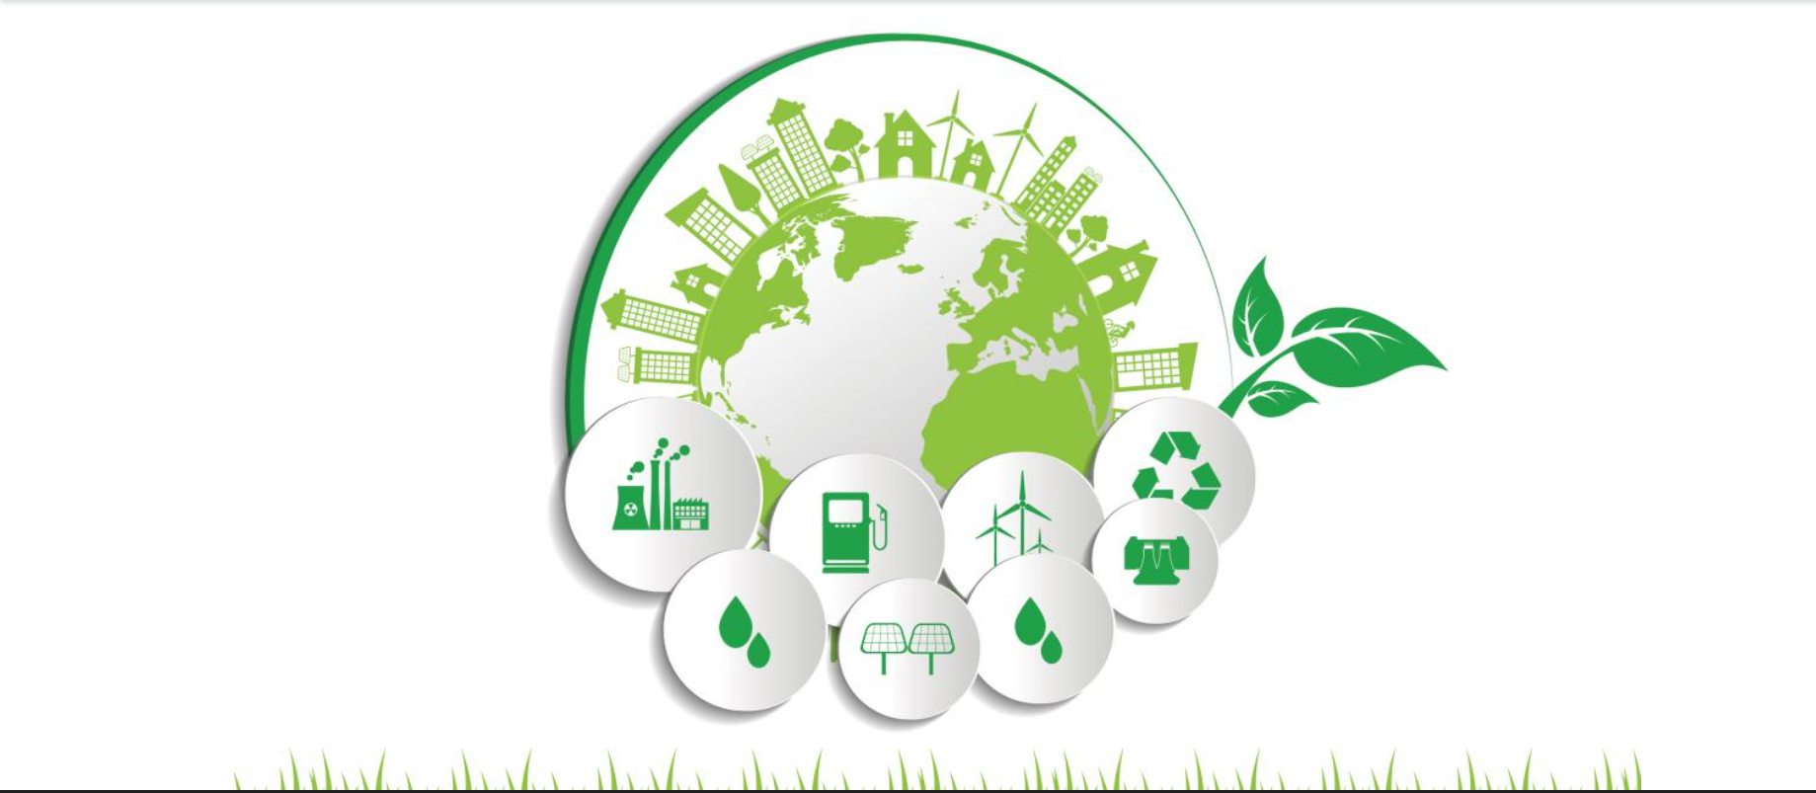
UČINKOVITO I NEUČINKOVITO KORIŠTENJE ENERGIJE
1. OG FIZIKA
Notes:
K.V. prof

Slide 2
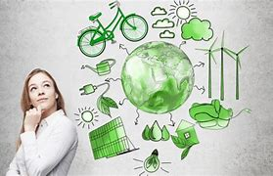
UVOD
Svjetski dan očuvanja energije- 5. ožujak
Odluka o rješavanju energetske krize
Cilj- učinkovita uporaba energije

Slide 3
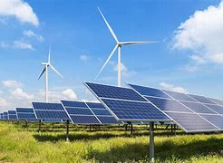
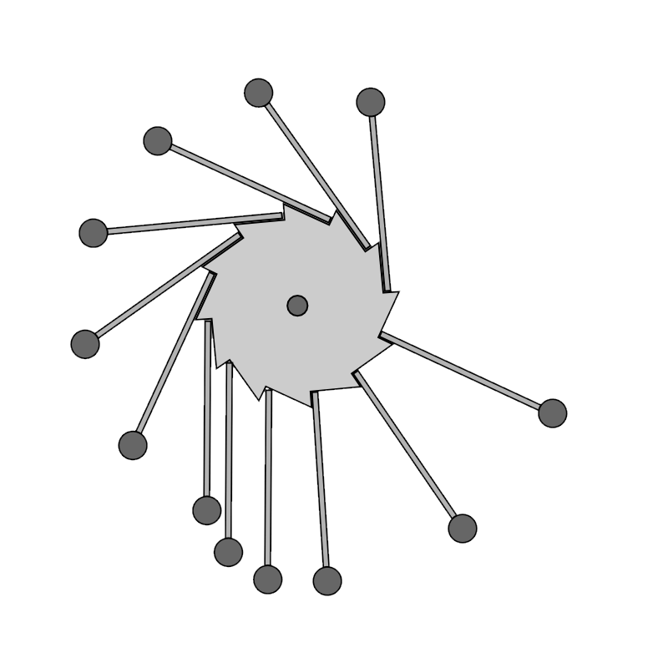
ENERGIJA
Energija- sposobnost tijela da obavi rad
U prirodi- pojavljuje se u različitim oblicima
Mehanička, gravitacijska potencijalna, kemijska energija itd.
Pretvorba energije
ENERGIJU JE NEMOGUĆE POTROŠITI NITI STVORITI
Perpetuum mobile
Energetika- znanost o primjeni, pretvorbi i izvorima energije
Zakon očuvanja energije- zbroj svih oblika energije je konstantan

Slide 4
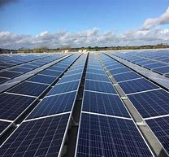
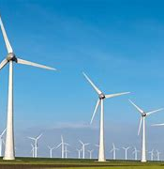
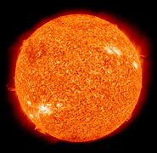
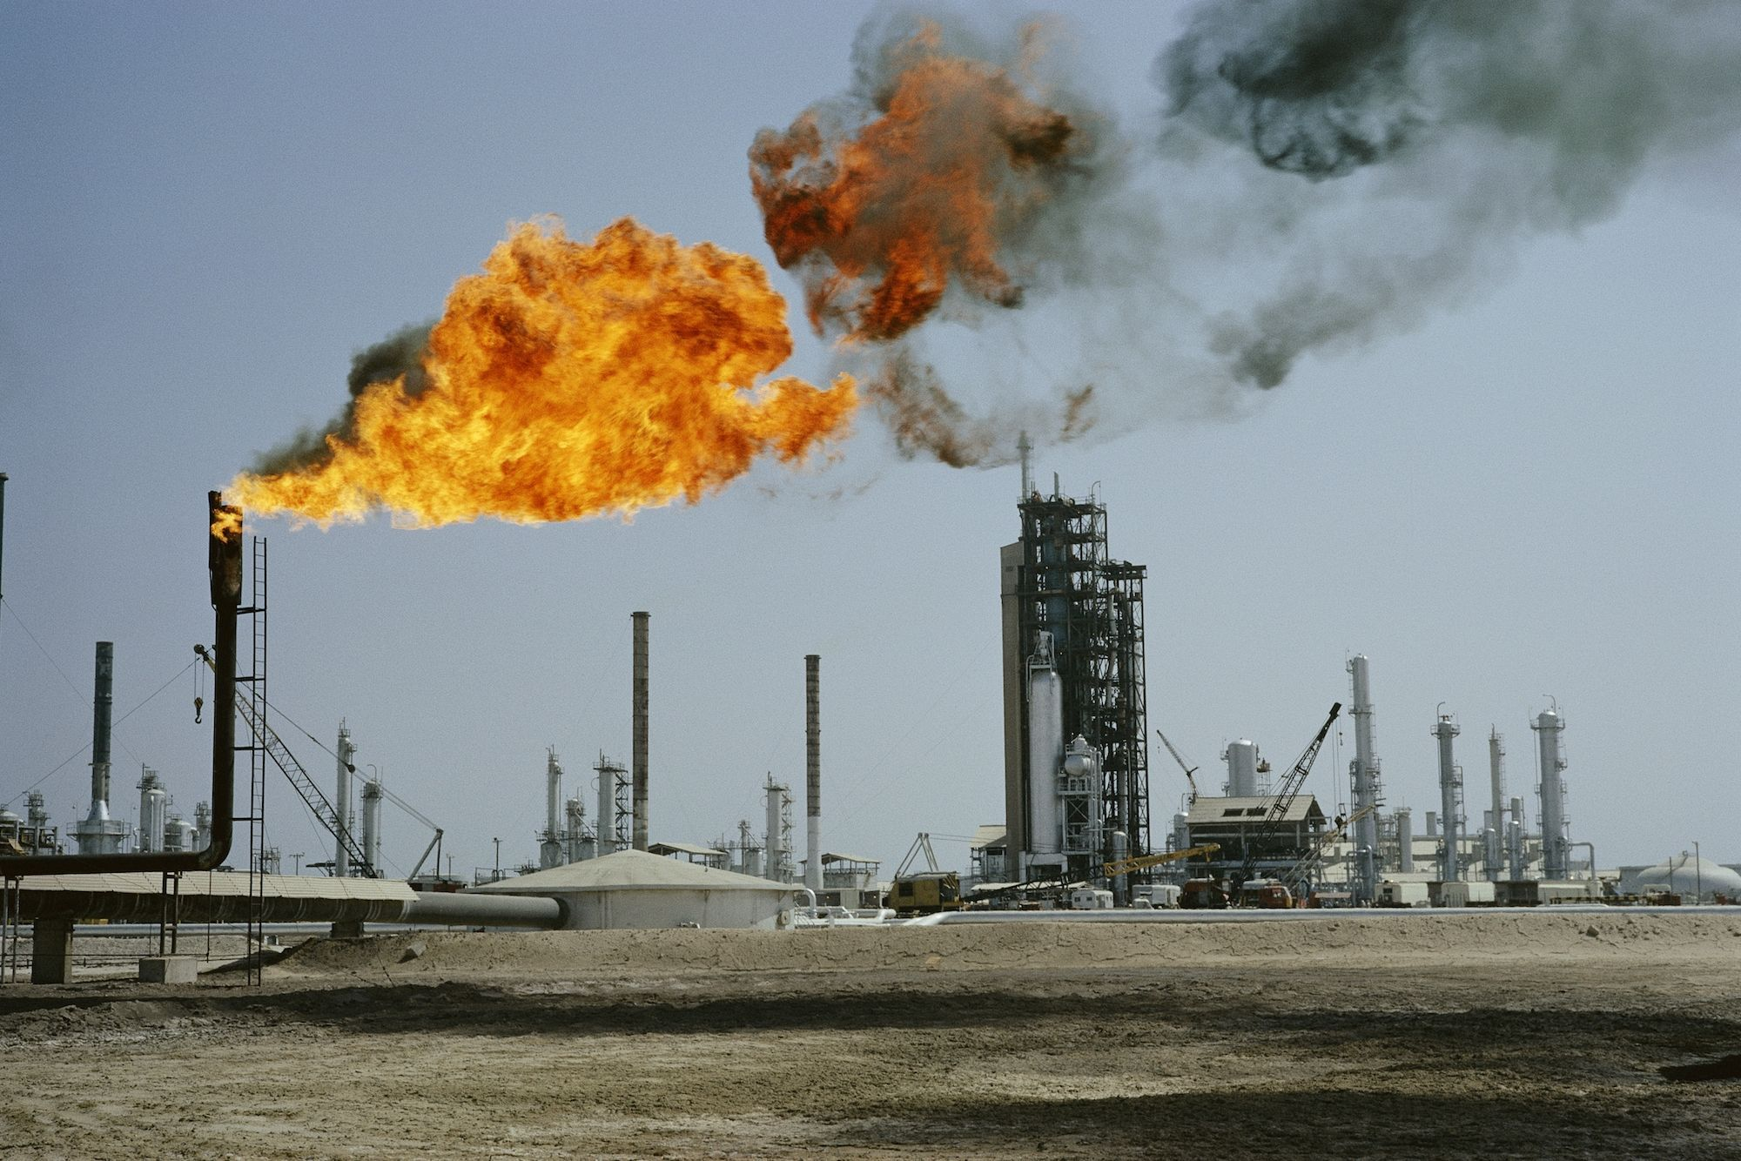
IZVOR ENERGIJE
Osnovni izvor energije- Sunce
Toplina i svjetlost
Vrste izvora energije- obnovljivi i neobnovljivi
Neobnovljivi- fosilna goriva, nuklearna i atomska energija
Obnovljivi- neprestano se obnavljaju
Energija vode i vjetra, sunčeva i geotermalna energija, biodizel
Manji štetni utjecaj u odnosu sa neobnovljive izvore energije

Slide 5
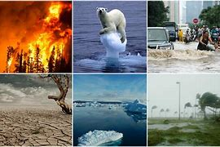
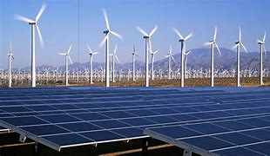
ZAKLJUČAK
Energetski savjesno ponašanje i korištenje obnovljivih izvora energije- važni alati u borbi protiv klimatskih promjena

